Slide 2
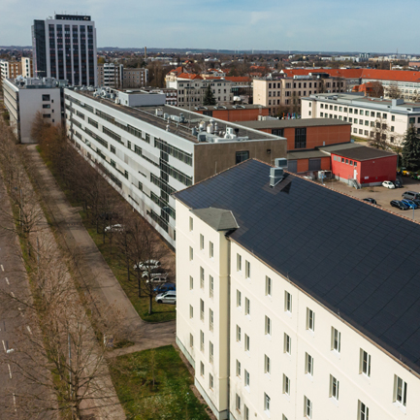
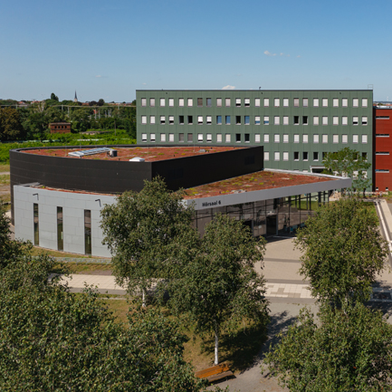
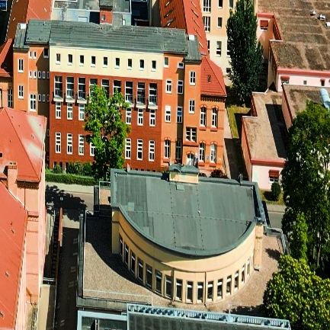
Die otto-von-Guericke-Universität
interdisziplinär international forschungsstark

Slide 3
Otto von Guericke ist Namensgeber und Vermächtnis
gegründet 1993 durch Fusion aus Technischer Universität, Pädagogischer Hochschule und Medizinischer Akademie Magdeburg
Profiluniversität mit dem Fokus in Forschung und Lehre auf Ingenieur- und Naturwissenschaften sowie Medizin
moderne Universität, für die Mathematik, Wirtschafts-, Sozial- und Geisteswissenschaften unerlässliche Disziplinen sind
9 Fakultäten, inkl. Universitätsmedizin
200 Professorinnen und Professoren

Slide 4

12.606 Studierende, davon 1.567 angehende Ärztinnen und Ärzte
jährlich verlassen rund 2.000 Absolventinnen und Absolventen die Universität als hochqualifizierte Fachkräfte
ca. 250 Promotionen werden im Jahr abgeschlossene

Slide 5
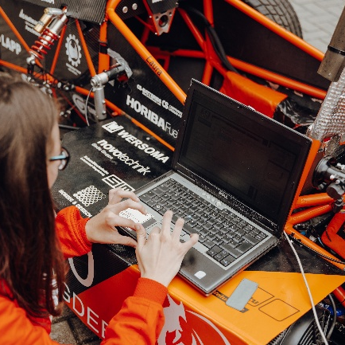
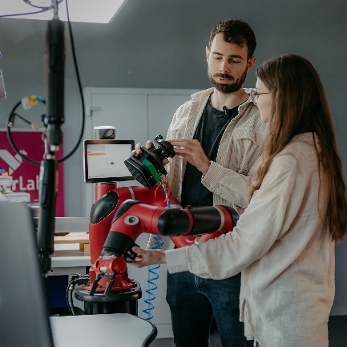
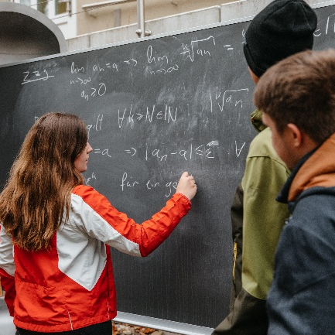
Studium und Lehre
über 100 Studiengänge im Bachelor, Master, Lehramt, Staatsexamen und Dualem Studium

Slide 6
interdisziplinäre und forschungsstarke Lehre
Export deutscher Studiengänge
internationale sowie bilinguale Studienprogramme
Modellversuch für ein praxisintegriertes Lehramtsstudium
zeitgemäßer, weltweit vernetzter Campus als Lern- und Arbeitsort
voruniversitäres und studienvorbereitendes Betreuungsnetz
Unterstützungsangebote bei der Karriereplanung
Teilhabe, Chancengerechtigkeit und Vielfalt wird gelebt

Slide 7

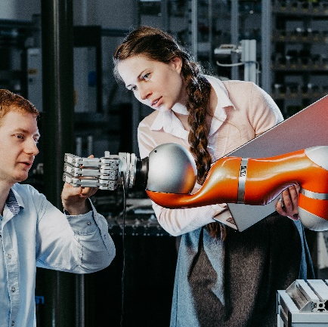

Forschung und Transfer
Impulsgeber und Entwicklungsmotor weit über die Landesgrenzen hinaus

Slide 8
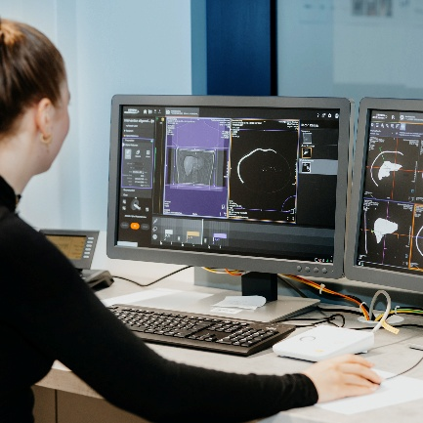
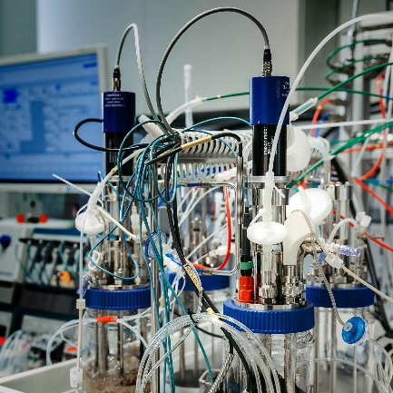
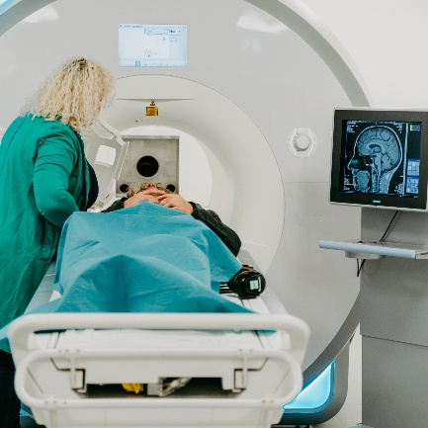

international vernetzte Forschungsschwerpunkte in den Strukturen der Forschungszentren
Center for Behavioral Brain Sciences (CBBS)
Center for Dynamic Systems (CDS)
Center for Advanced Medical Engineering (CAME)
Center for Health & Medical Prevention (CHaMP)

Slide 9
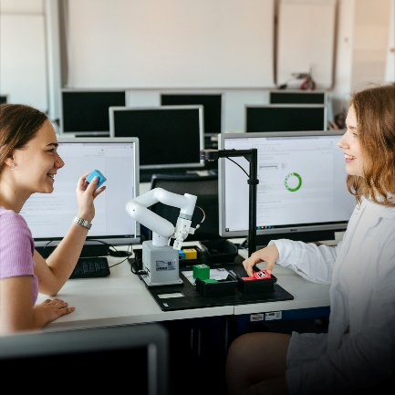

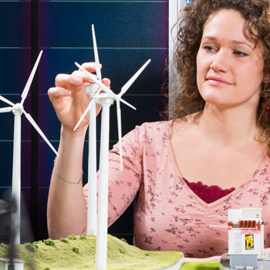
Stärkung des Technologie- und Wissenstransfers
Digital Engineering
Automotive mit dem Center for Method Development (CMD)
Erneuerbare Energien

Slide 10
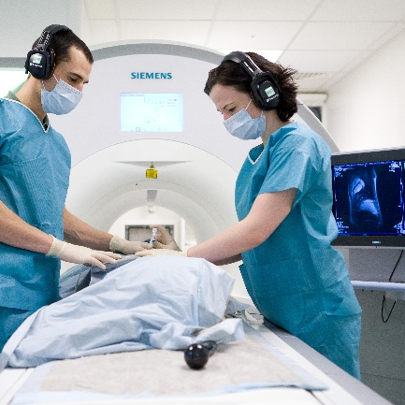
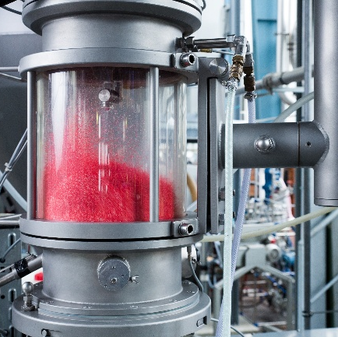
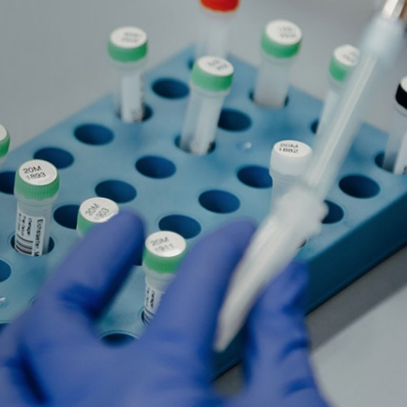
Stärkung des Technologie- und Wissenstransfers
Medizintechnik mit dem Forschungscampus STIMULATE
Wirbelschicht- technik
Gesundheitscampus Immunologie, Infektiologie und Inflammation

Slide 11




enge Vernetzung und Kooperation mit starken Partnern in Magdeburg
Fraunhofer-Institut für Fabrikbetrieb und –automatisierung (IFF)
Max-Planck-Institut für Dyna-mik komplexer technischer Systeme (MPI)
Leibniz-Institut für Neurobiologie (LIN)
Deutsches Zentrum für Neurodegenerative Erkrankungen (DZNE)

Slide 12
5 Sonderforschungsbereiche der Deutschen Forschungs- gemeinschaft (DFG)
2 Forschungsgruppen der DFG
9 Graduiertenkollegs und –programme
umfassender Service zur Forschungsförderung
auf Fachgebiete zugeschnittenes Forschungsdatenmanagement

Slide 13
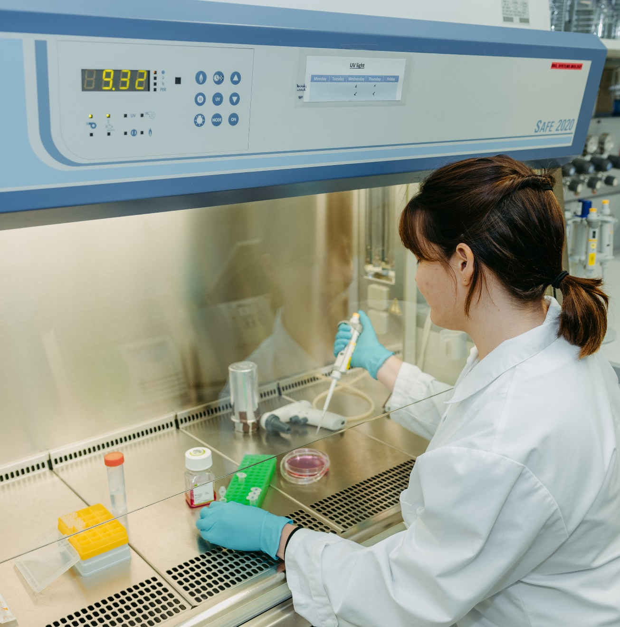
Nachwuchsförderung, insbeson-dere von Wissenschaftlerinnen
Die Dorothea-Erxleben-Gastprofessur fördert Karrieren exzellenter Wissen-schaftlerinnen und ihre fachliche sowie persönliche Profilierung
Die Marianne-Schminder-Gastprofessur hat die Etablierung von Geschlechterfor-schung in vielfältigen Kontexten an der Universität zum Ziel

Slide 14
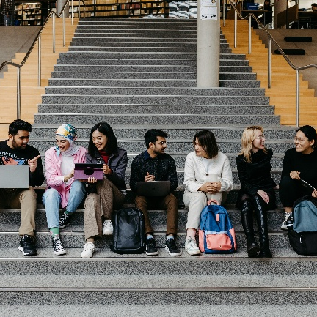
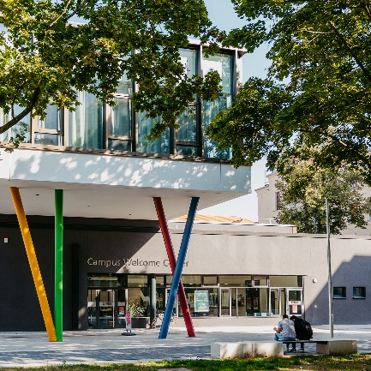
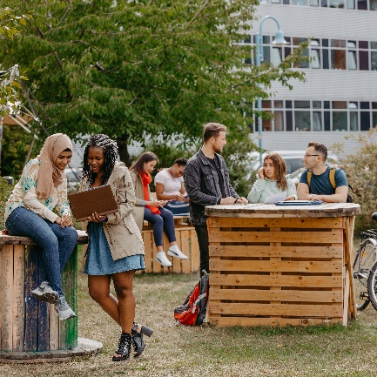
International
Weltoffenheit und Integrationsvermögen sind gelebtes Selbstverständnis

Slide 15
etwa 40 Prozent internationale Studierende aus über 100 Nationen
als neues Wahrzeichen der Willkommenskultur entstand ein Campus Welcome Center
rund 250 Gastwissenschaftlerinnen und -wissenschaftler aus dem Ausland weilen jährlich zur Forschungs- und Lehraufenthalten an der Universität
die Universität unterhält fast 100 bilaterale Kooperationen mit Universitäten in 34 Ländern und rund 140 Kooperationen mit Universitäten in Europa im ERASMUS-Programm
ca. 150 Studierende absolvieren jährlich ein Auslandssemester

Slide 16

GRowth–Education–Environment
Hochschulallianz aus 9 europä-ischen Universitäten zum Aufbau eines europäischen Bildungs-raums mit dem Ziel, Nachhaltig-keit in Bildung, Forschung, Innovation und Gesellschaft gemeinsam voranzutreiben

Slide 17
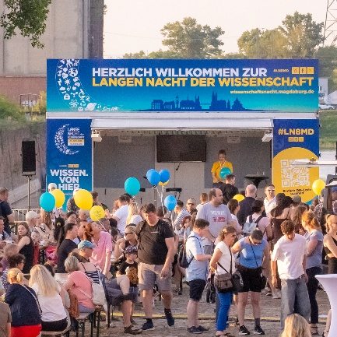
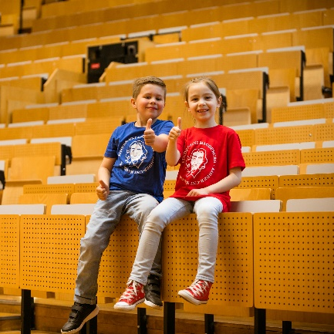
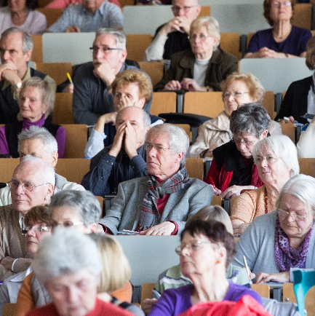
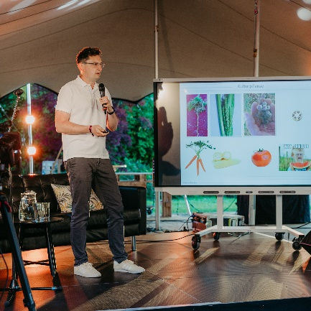
Third Mission
Entwicklungsmotor und Impulsgeber für eine ganze Region

Slide 18
dem demografischen Wandel entgegenwirken: gut 2.000 Erstsemester kommen jährlich in die Landeshauptstadt
Fachkräfte, Wissenschaftlerinnen und Wissenschaftler durch renommierte Forschungsprojekte für die Stadt begeistern
Wissens- und Technologietransfer – die Universität als Schnittstelle zwischen Wissenschaft und Wirtschaft
die Uni prägt das kulturelle und gesellschaftliche Leben der Region: Lange Nacht der Wissenschaft
Kinder-Uni
Wissenschaft im Rathaus
Studieren ab 50

Slide 19
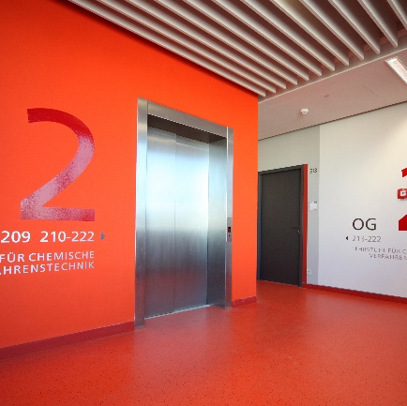
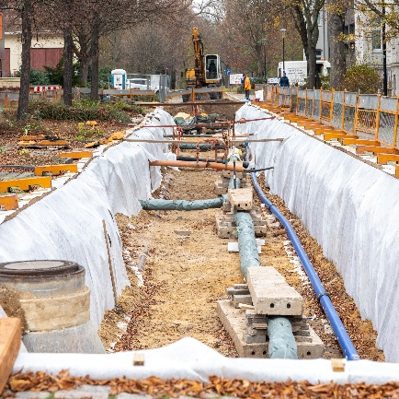
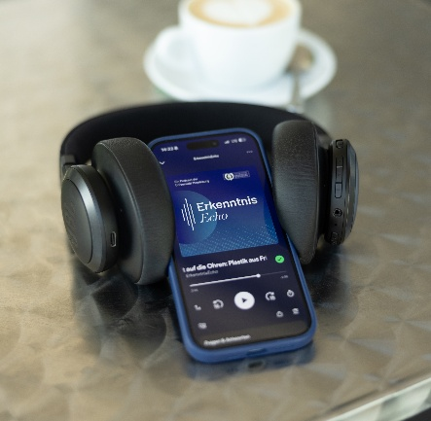
Nachhaltigkeit
Für einen zukunftsfähigen Campus

Slide 20
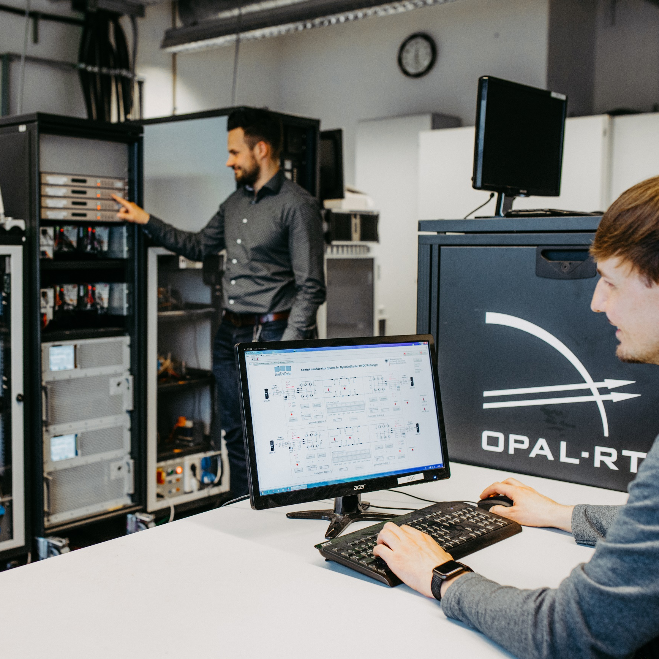
nachhaltiger, klimafreund- licher und barrierefreier Campus
Umsetzung »Energiekonzept 2020« mit dem Ziel eines klimaneutralen Campus bis 2030
Klimakommission im Senat
Ausbau eines Glasfasernetzes treibt die Digitalisierung in Forschung, Lehre und Ver-waltung voran

